Slide 1
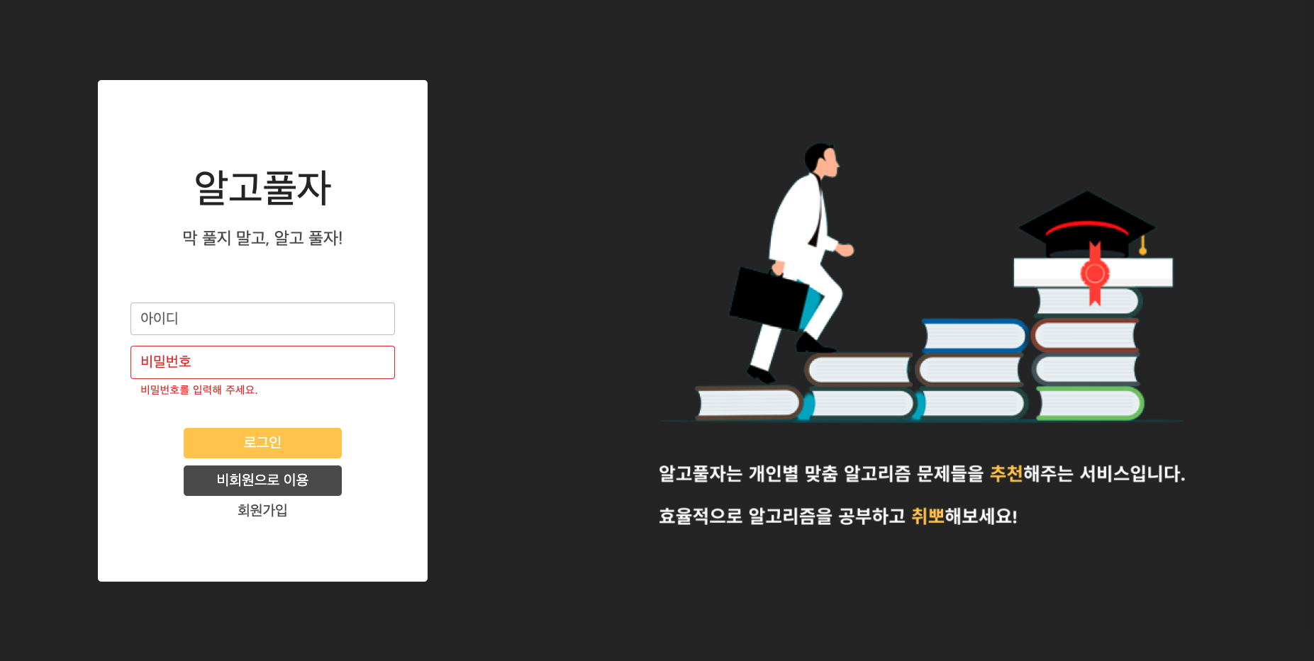
로그인 화면

Slide 2
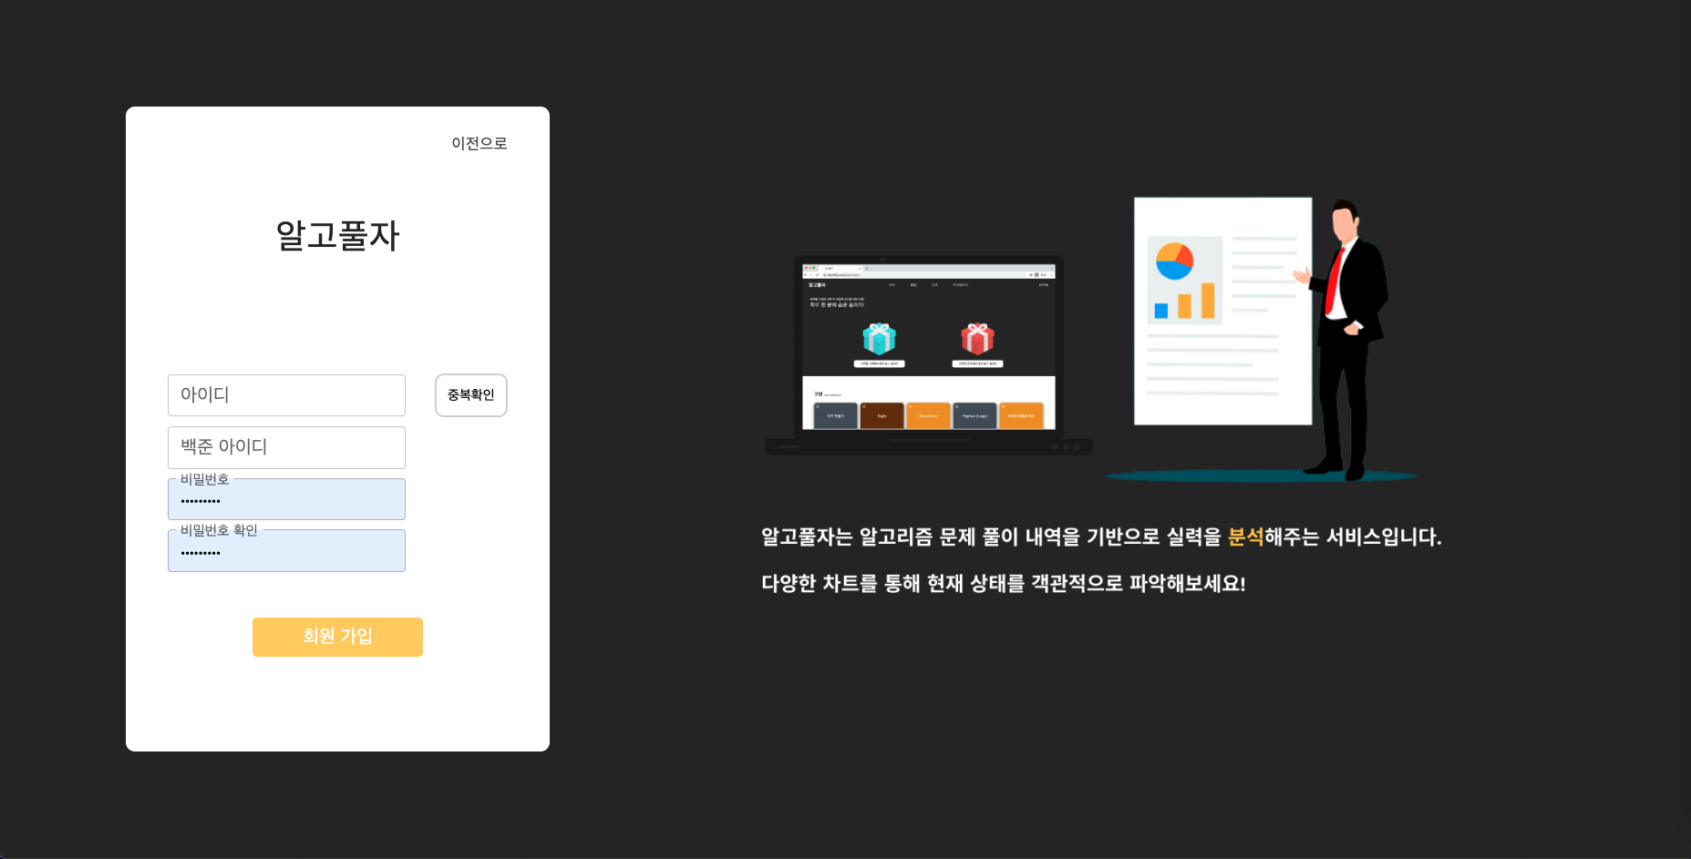
회원가입 화면

Slide 3
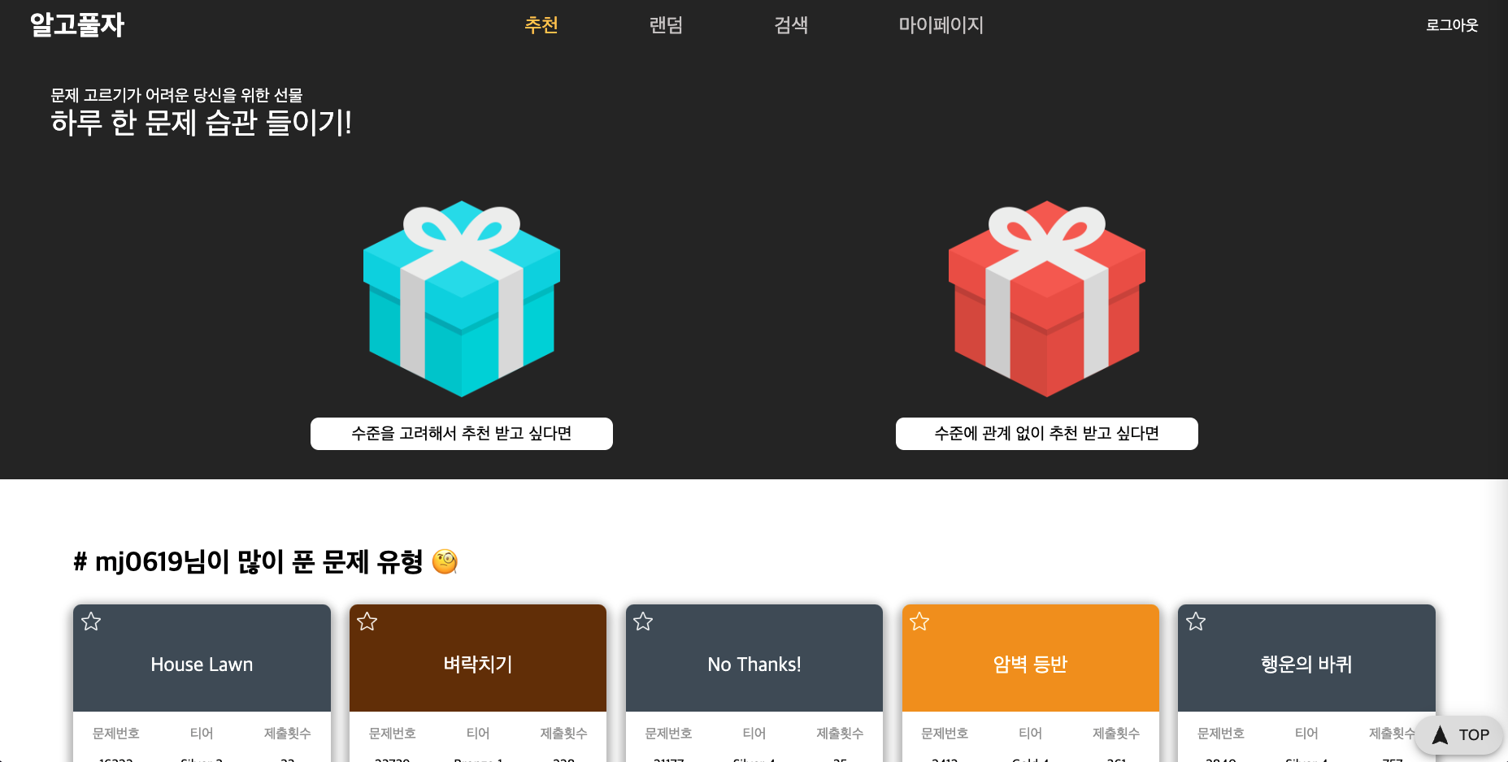
메인 화면(로그인 상태) - 선물상자 열지 않은 상태

Slide 4
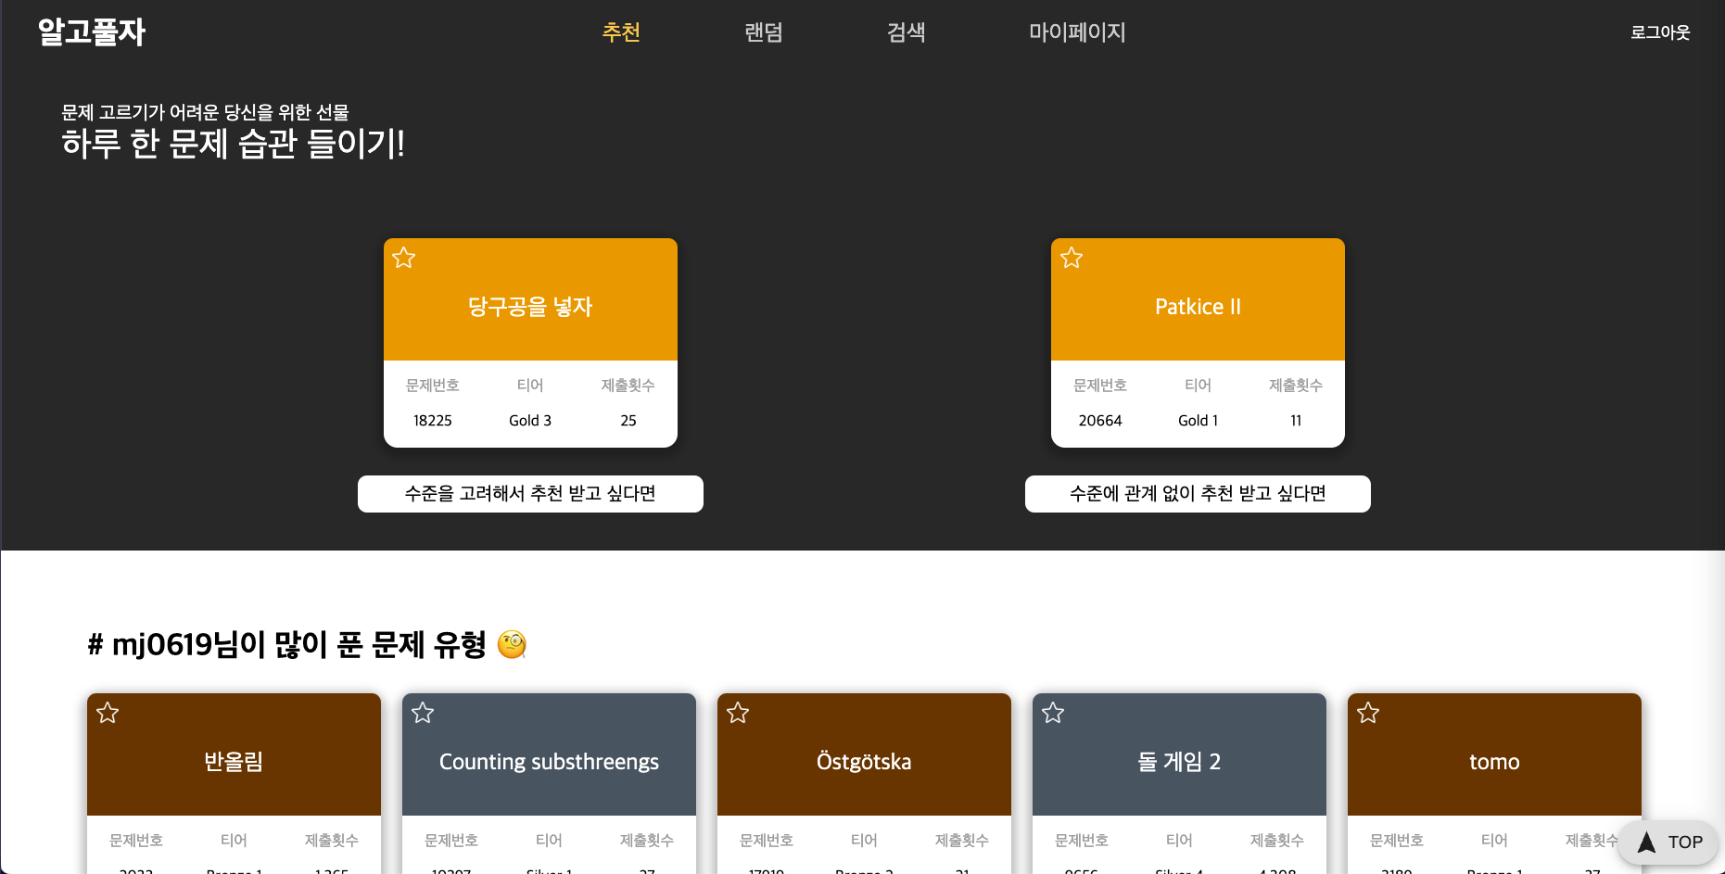
추천 화면(로그인 상태) - 선물상자 열어본 상태

Slide 5
추천 화면(로그인 상태) - 선물상자 열어본 상태

Slide 6
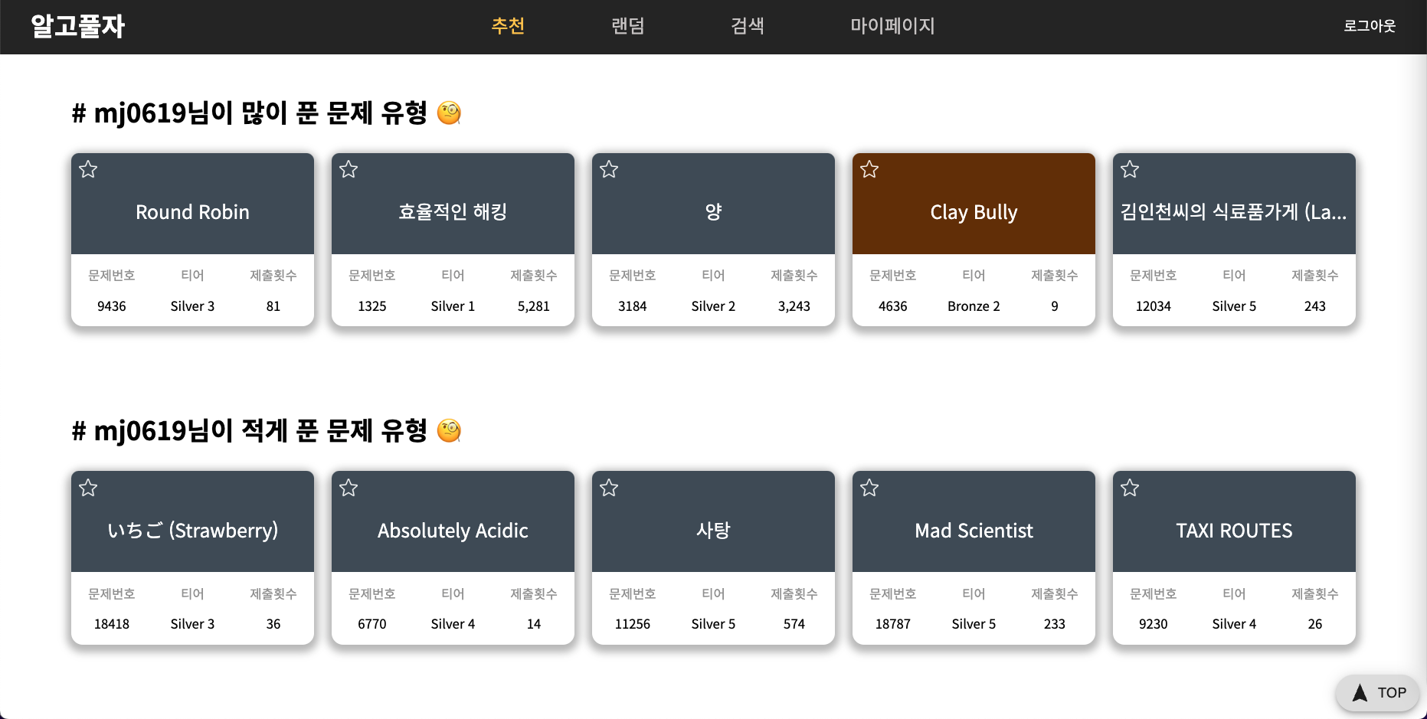
추천 화면(로그인 상태)

Slide 7
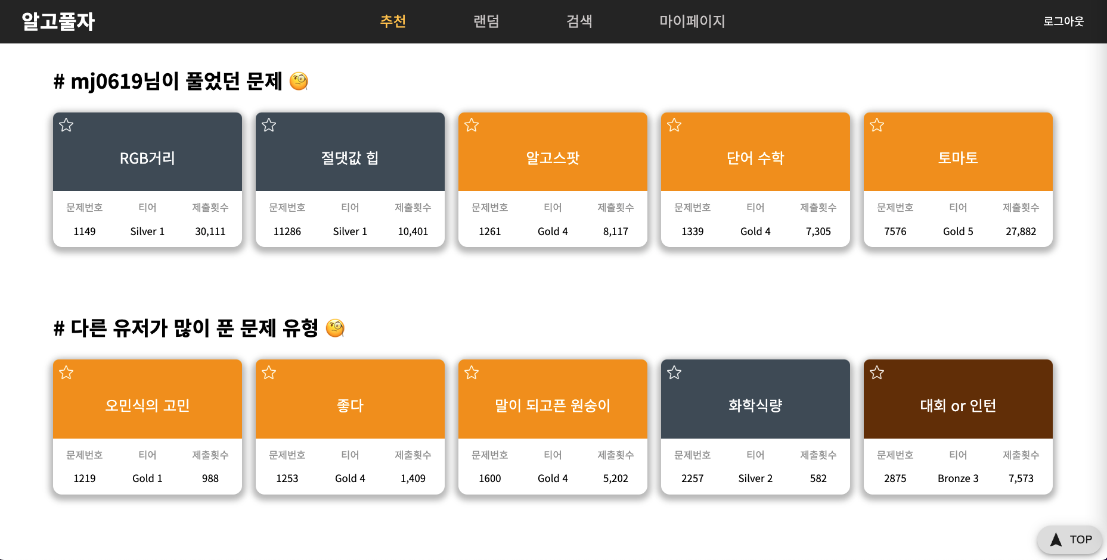
추천 화면(로그인 상태)

Slide 8
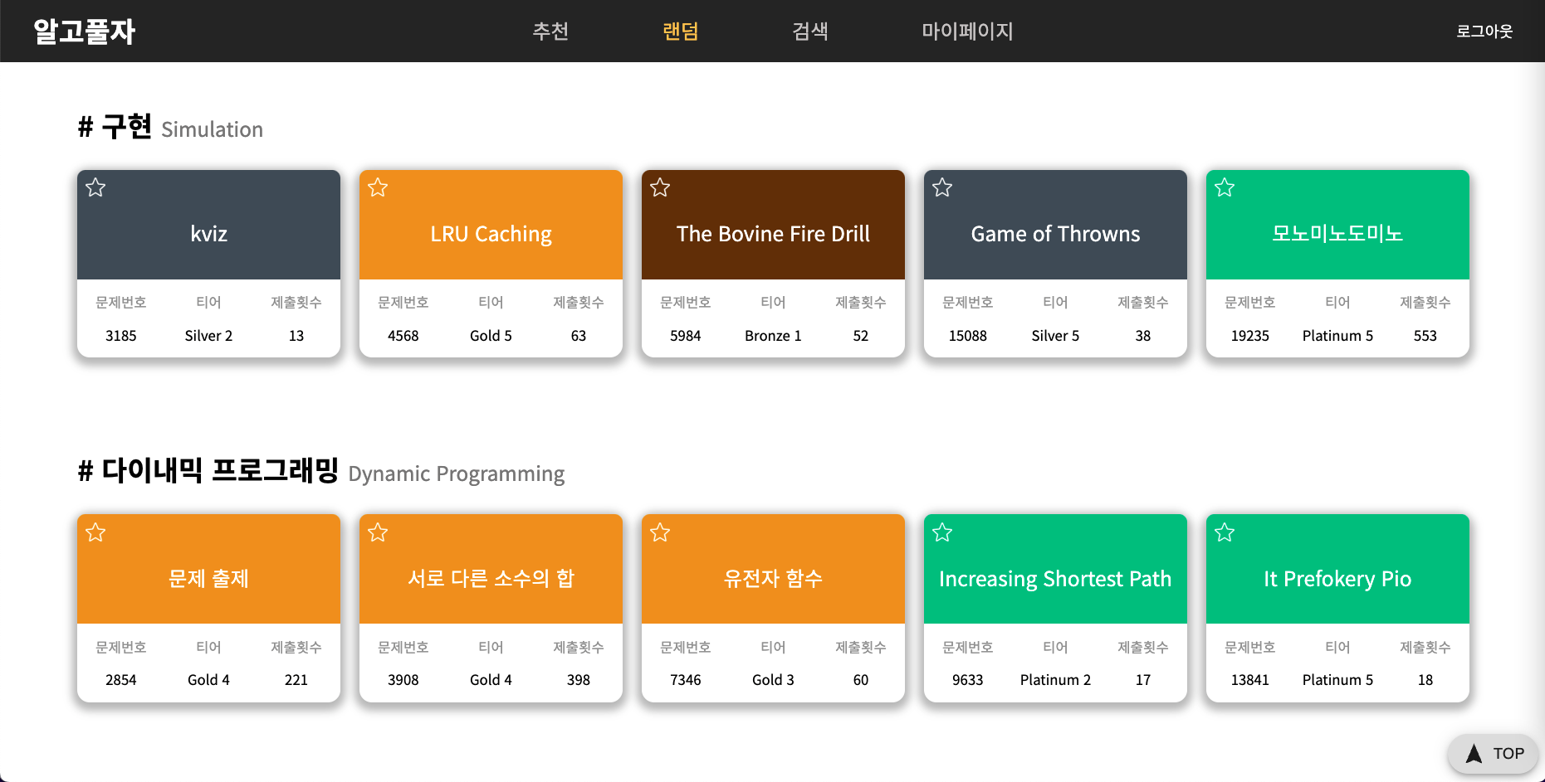
랜덤 화면(로그인 상태) - 유형 랜덤

Slide 9
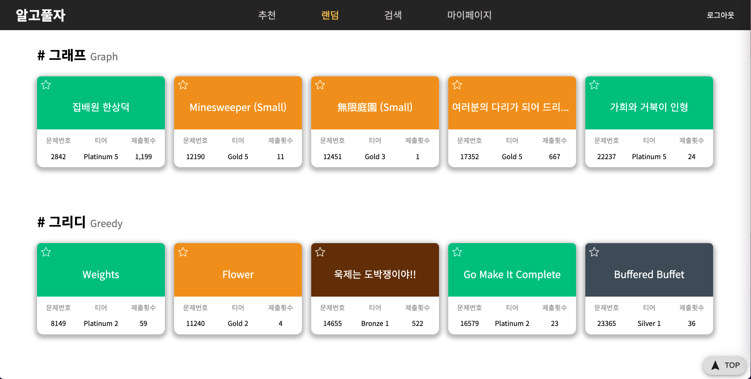
랜덤 화면(로그인 상태) - 유형 랜덤

Slide 10
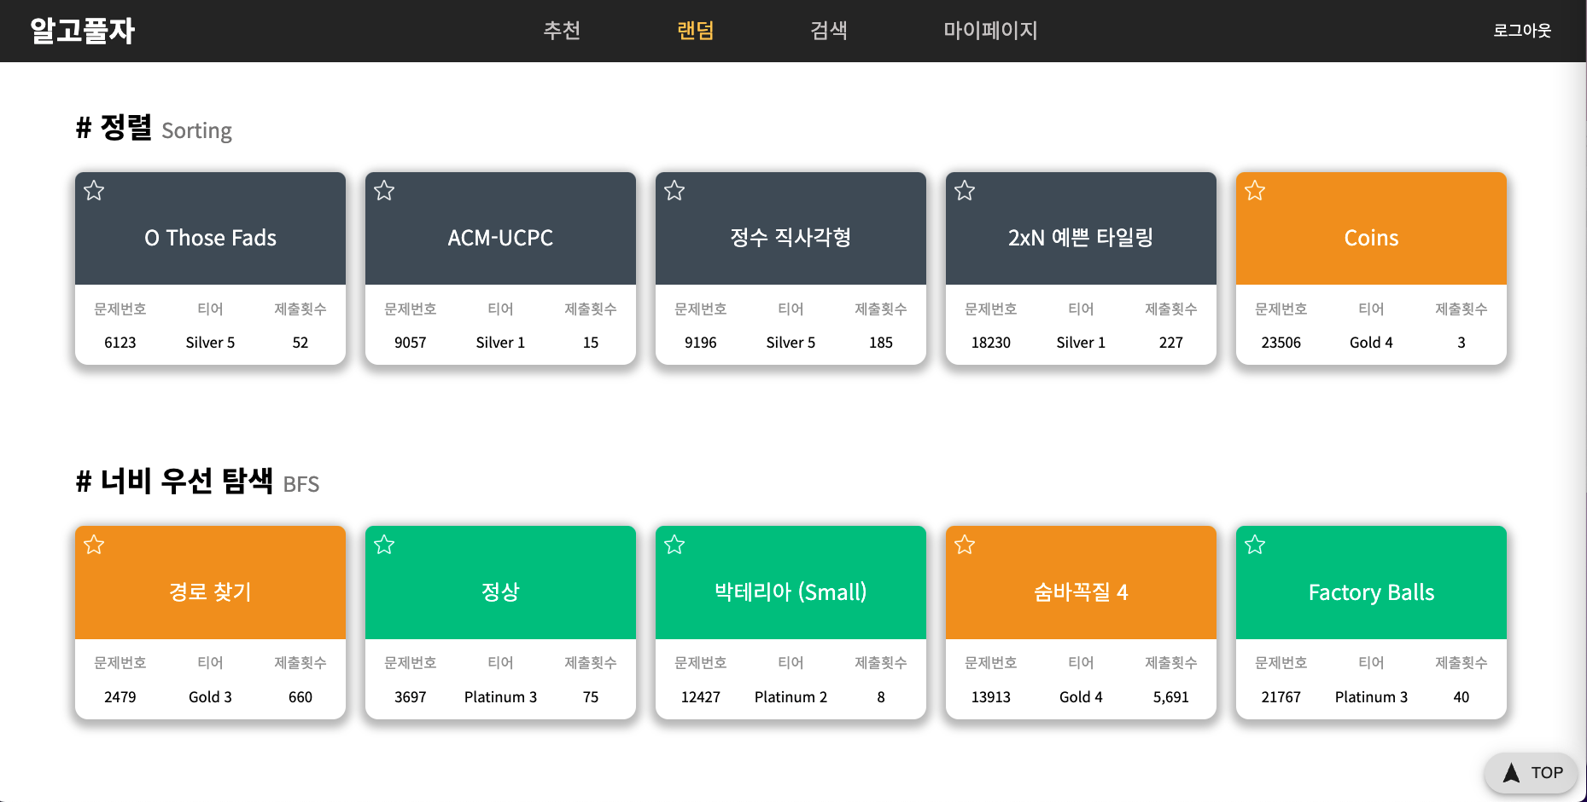
랜덤 화면(로그인 상태) - 유형 랜덤

Slide 11
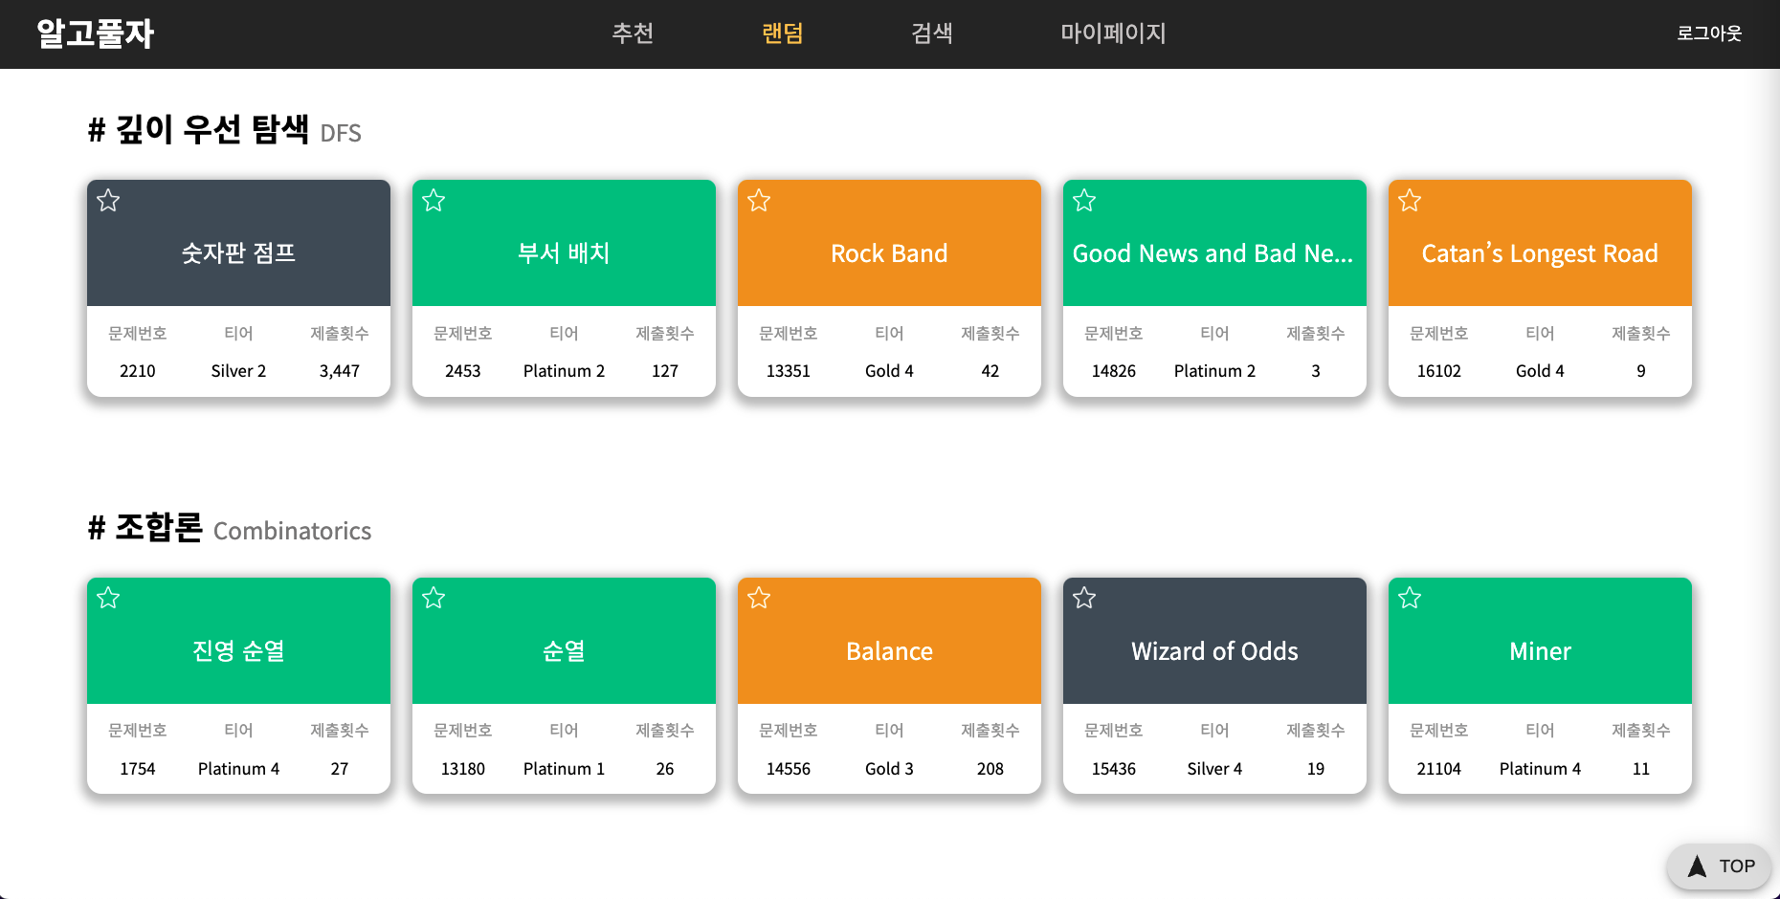
랜덤 화면(로그인 상태) - 유형 랜덤

Slide 12
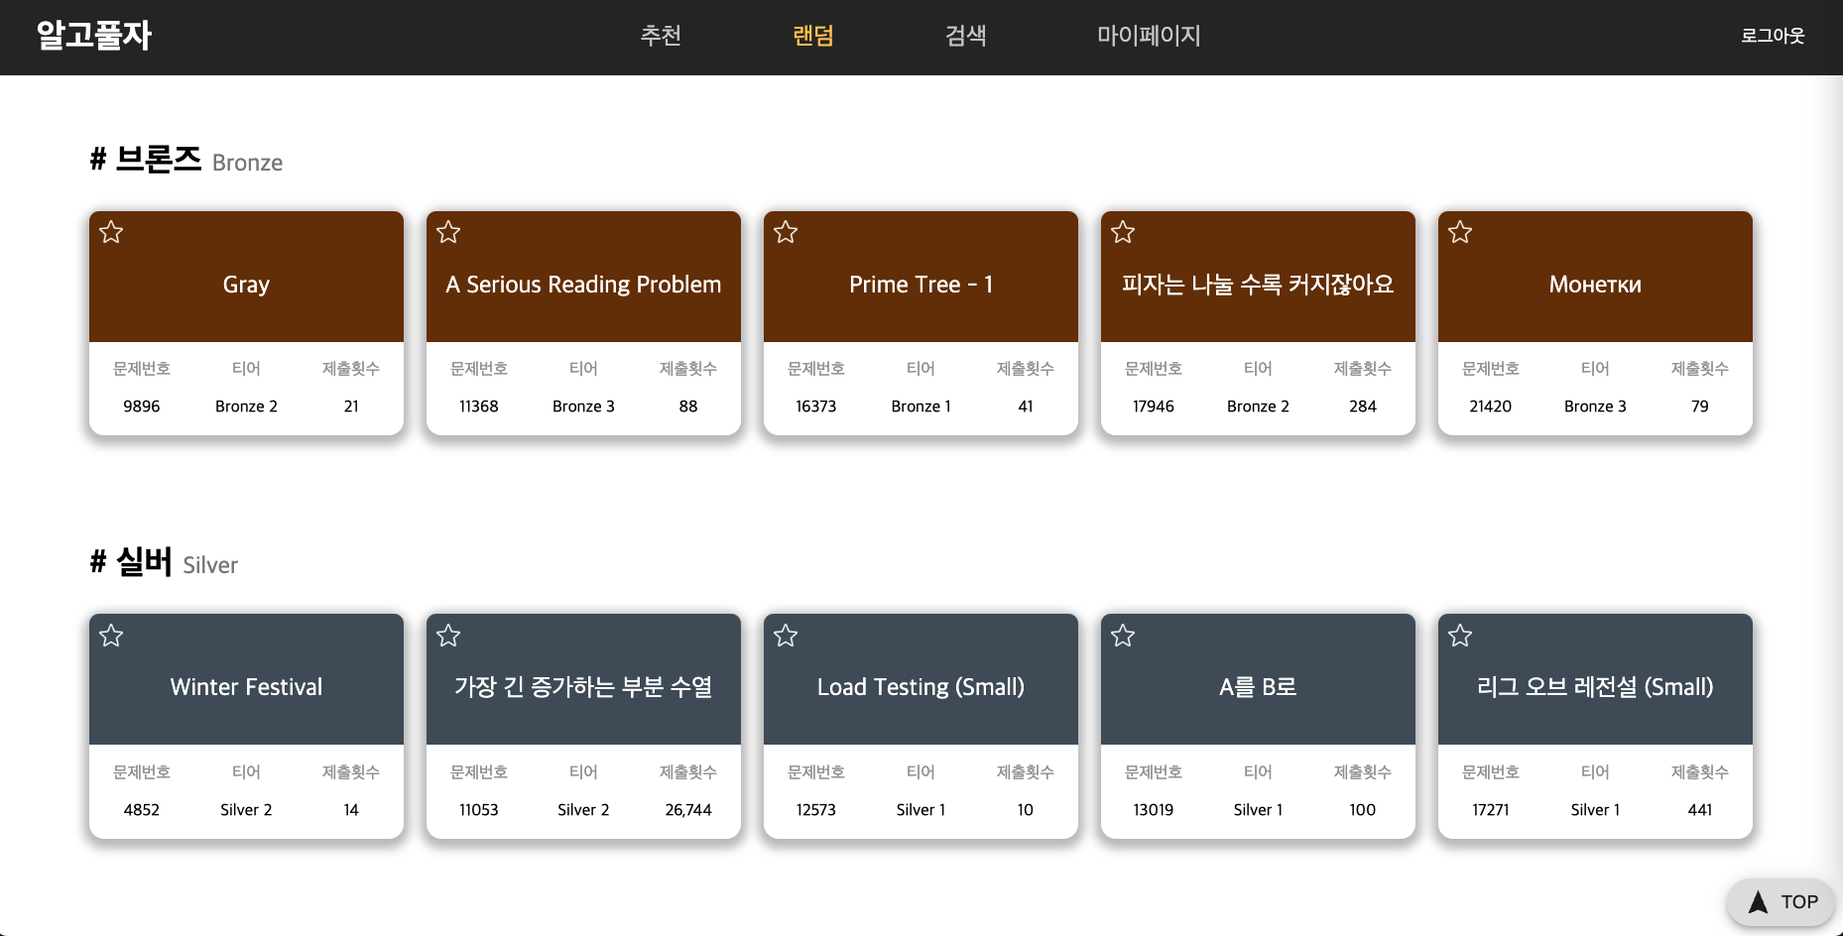
랜덤 화면(로그인 상태) - 레벨 랜덤

Slide 13
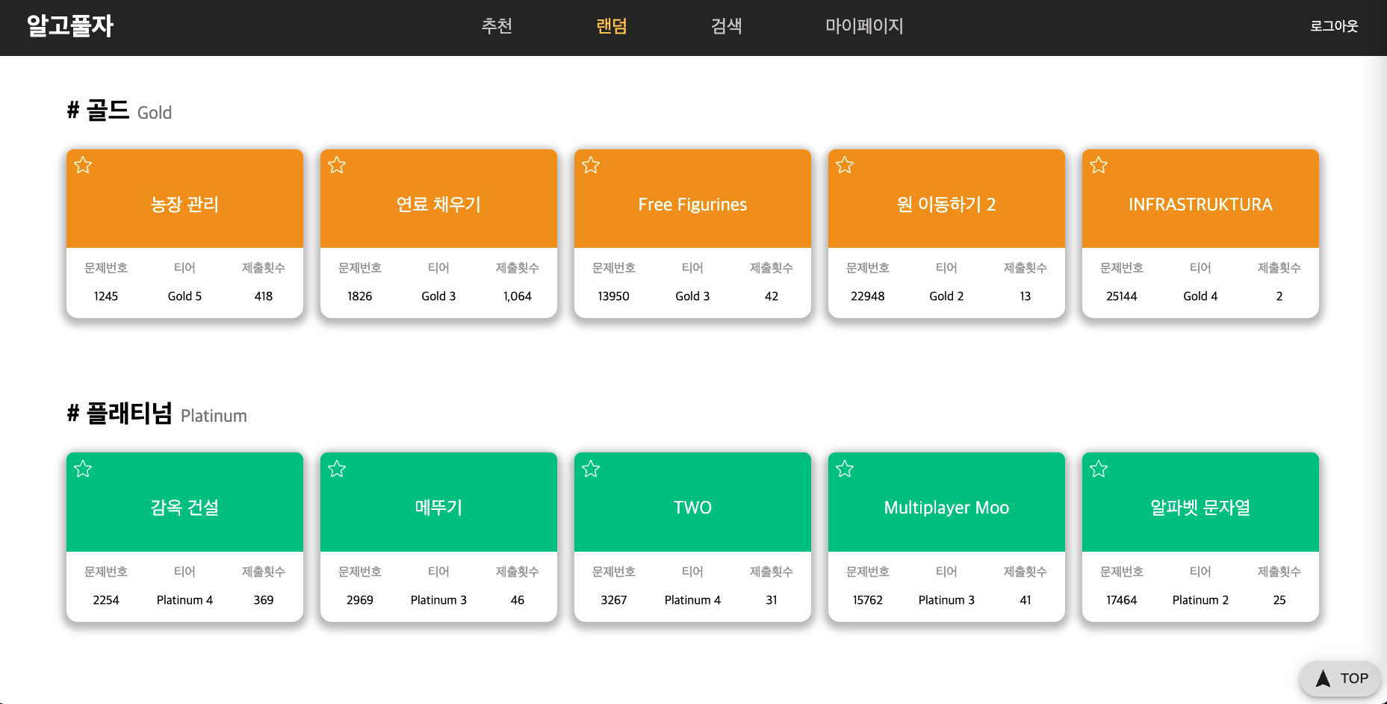
랜덤 화면(로그인 상태) - 레벨 랜덤

Slide 14
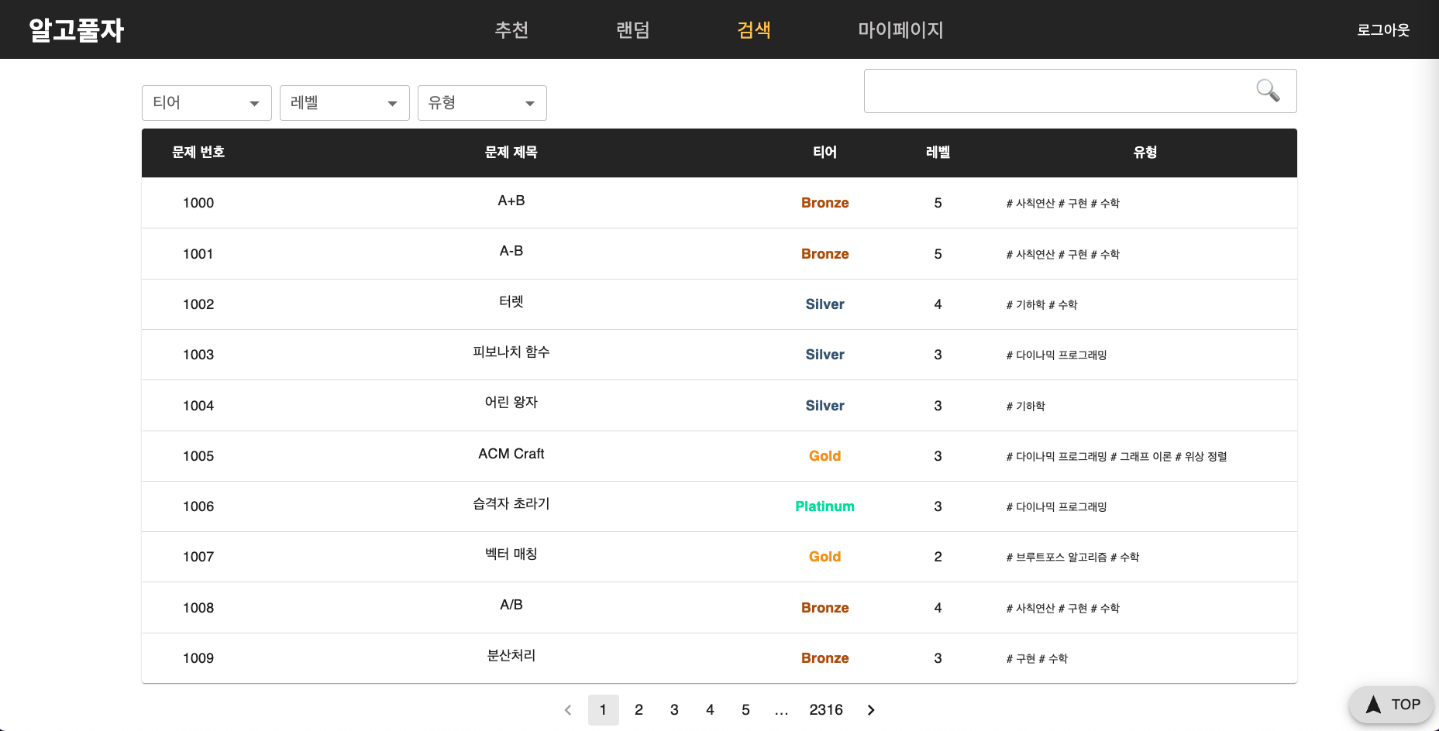
검색 화면

Slide 15
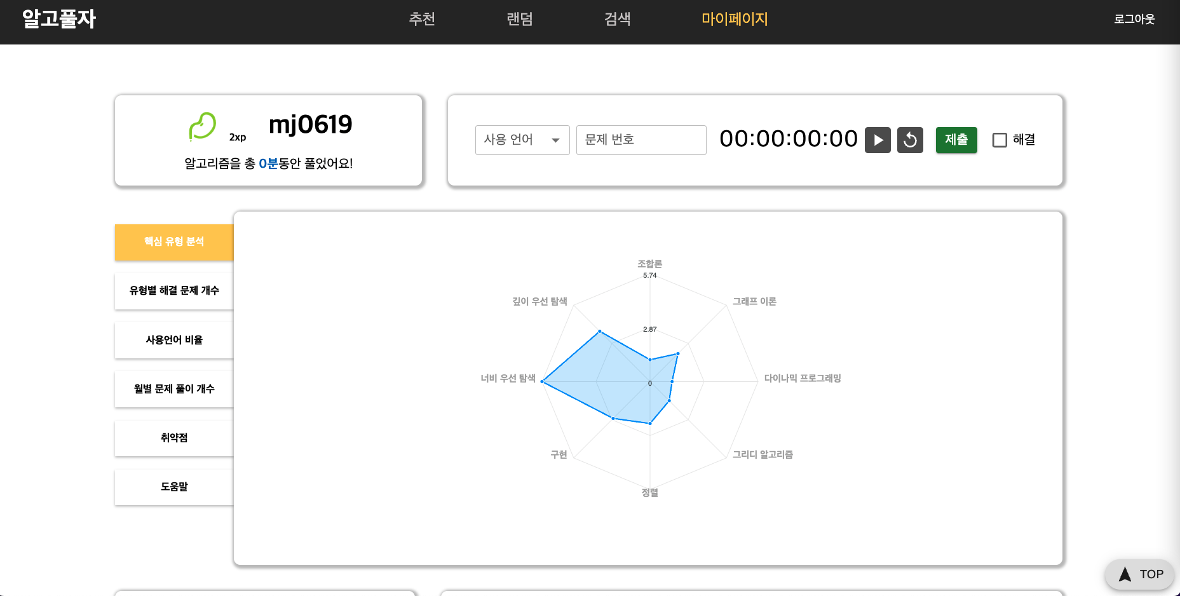
마이페이지 화면(로그인 상태)

Slide 16
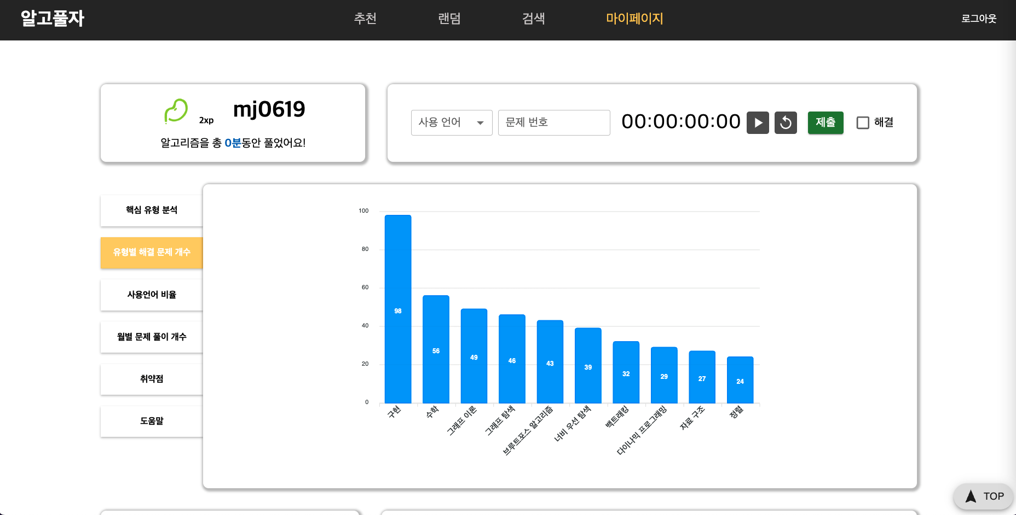
마이페이지 화면(로그인 상태)

Slide 17
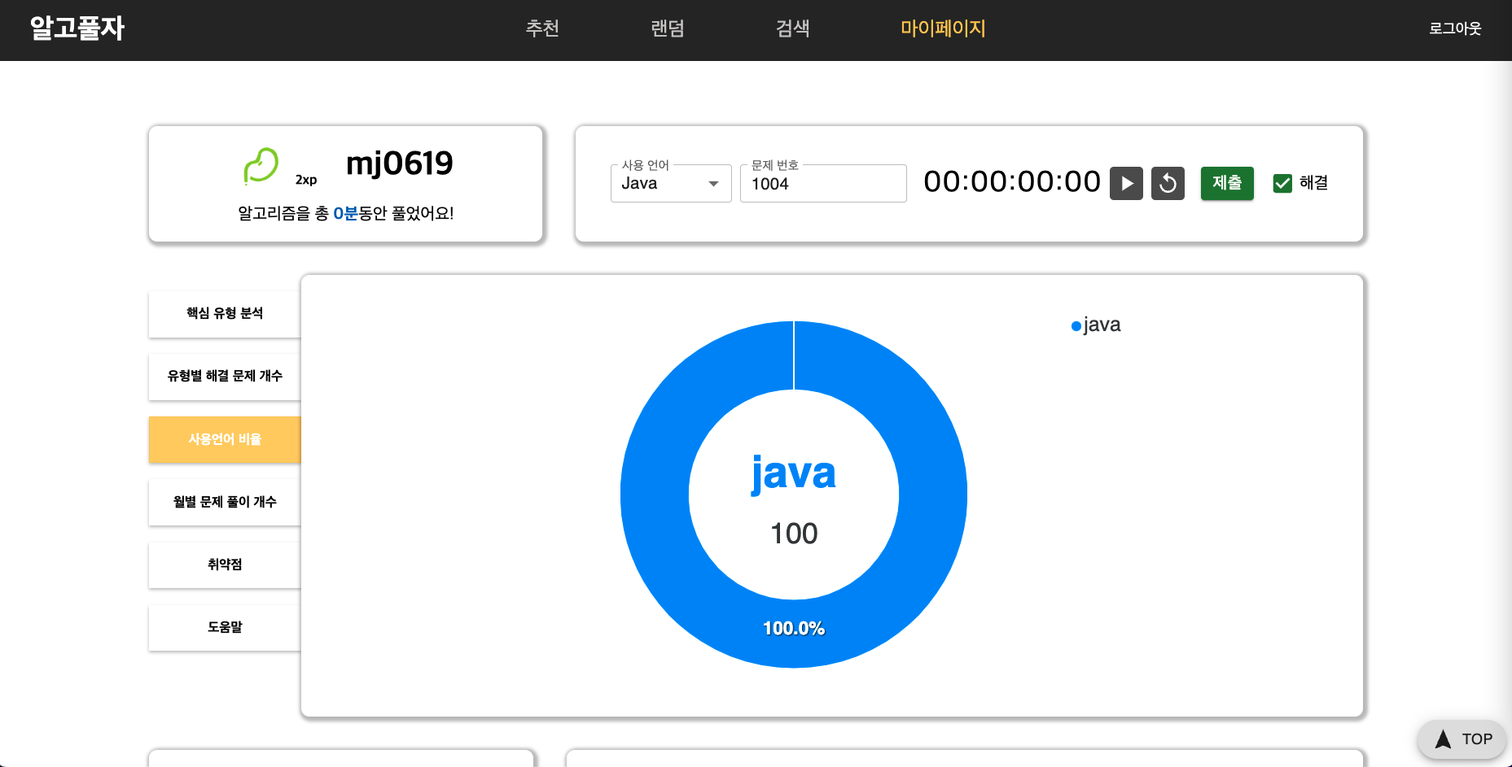
마이페이지 화면(로그인 상태)

Slide 18
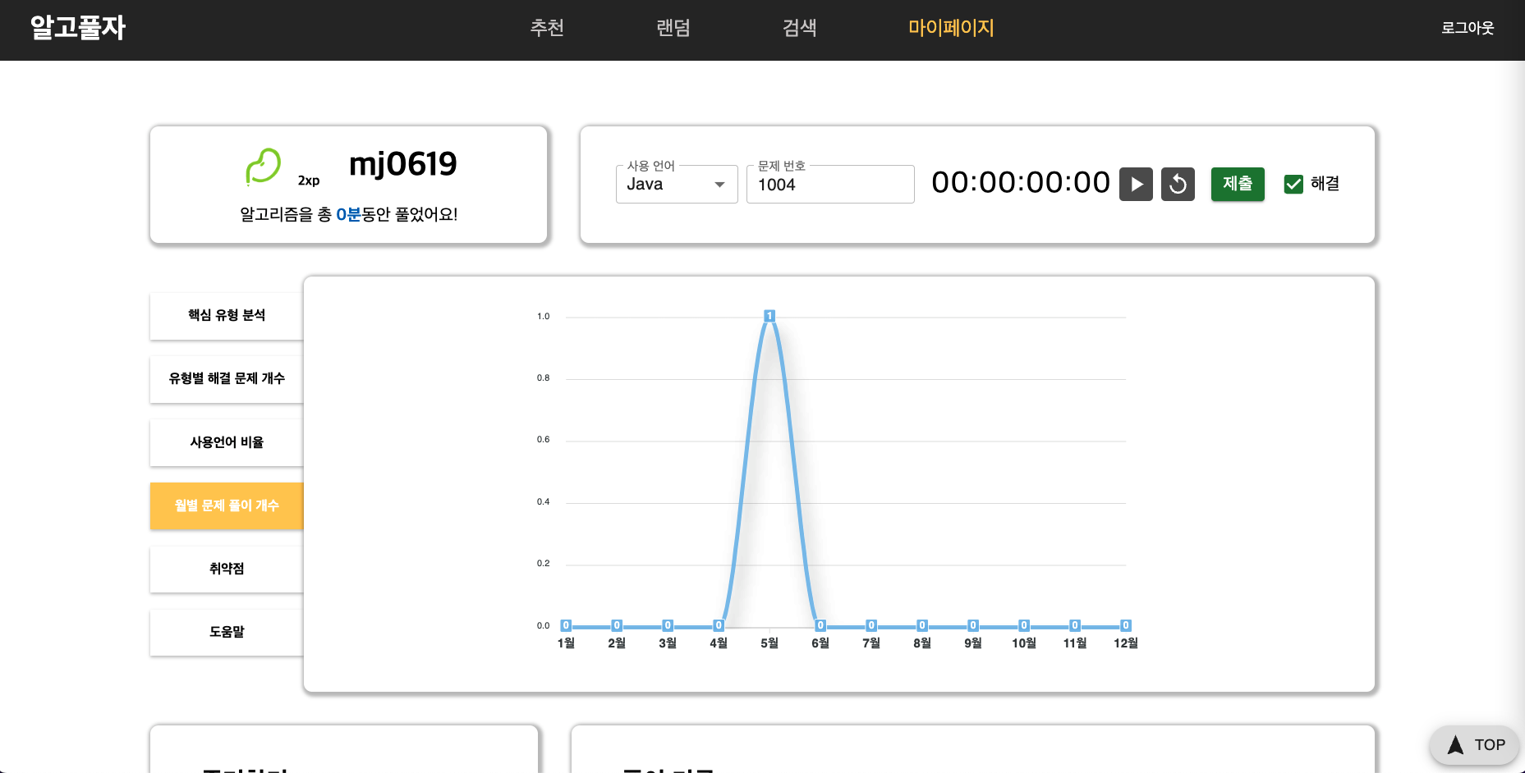
마이페이지 화면(로그인 상태)

Slide 19
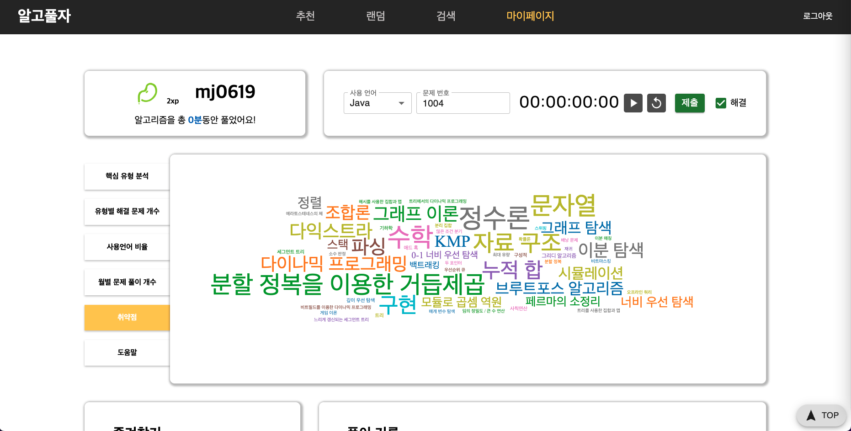
마이페이지 화면(로그인 상태)

Slide 20
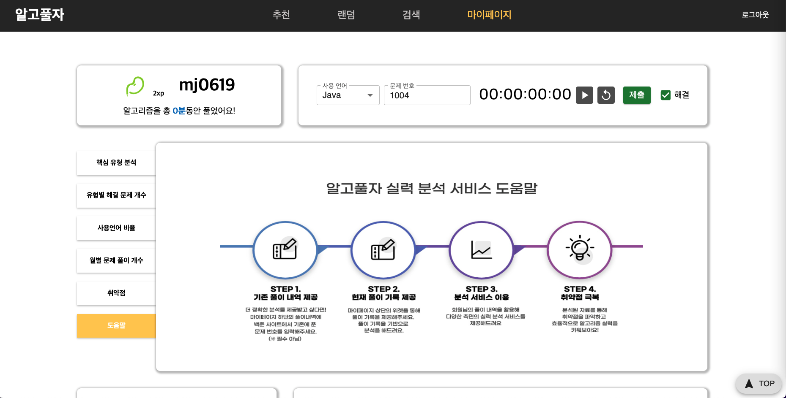
마이페이지 화면(로그인 상태)

Slide 21
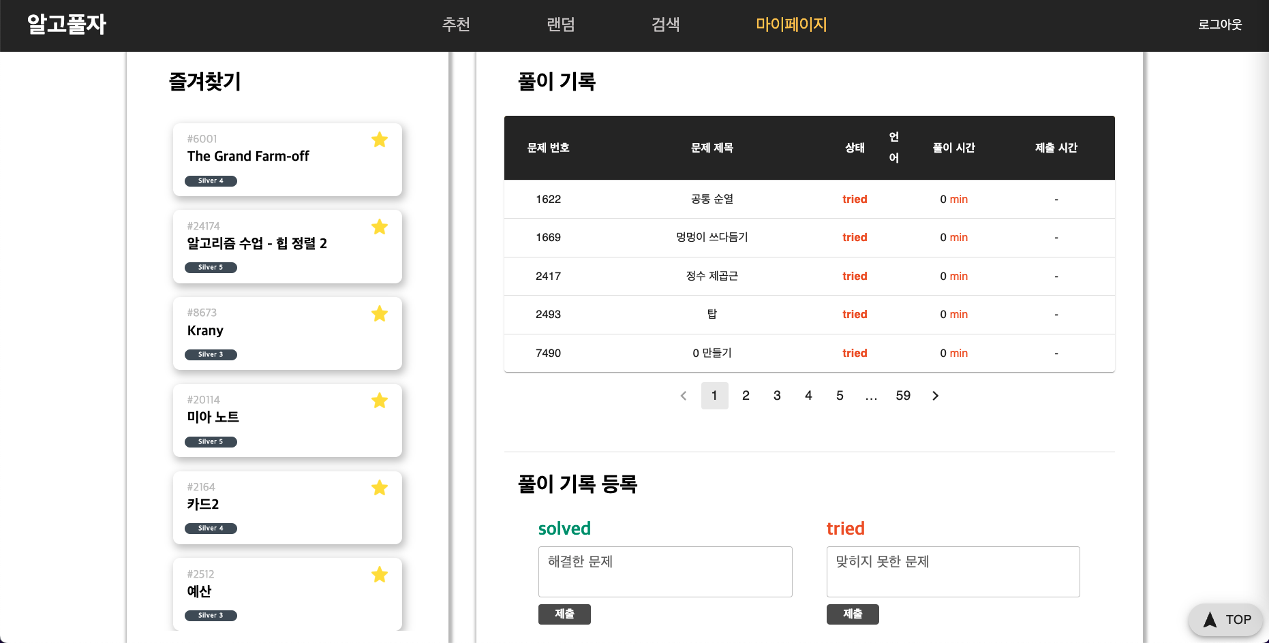
마이페이지 화면(로그인 상태)

Slide 22
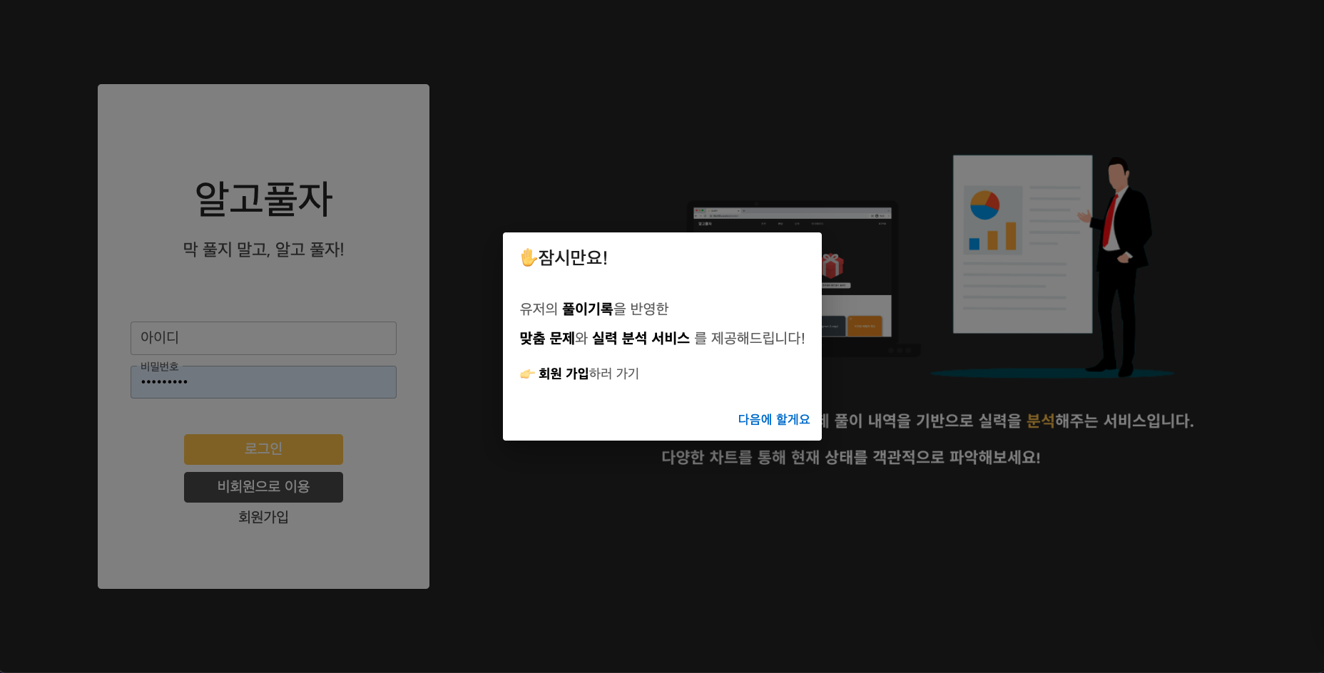
비회원으로 이용 화면

Slide 23
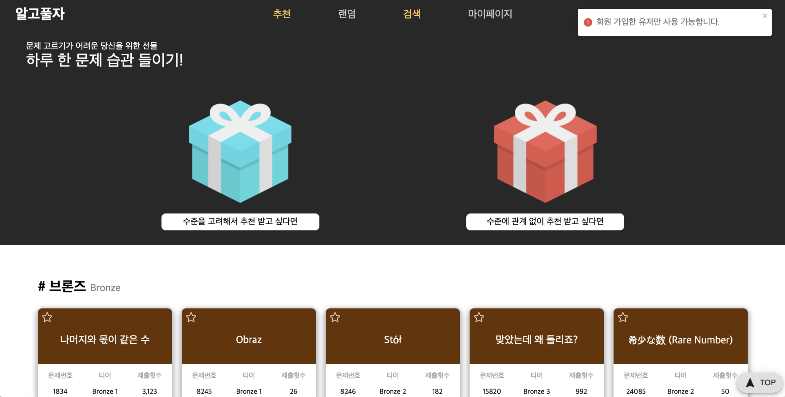
랜덤 화면(비회원으로 이용 상태) – 즐겨찾기, 추천, 마이페이지는 로그인이 필요하기 때문에 오른쪽 상단에 알람이 뜸

